Slide 1
プログラミングⅠ
2016年度
～ 内部構造と動作の仕組み（１） ～

Slide 2
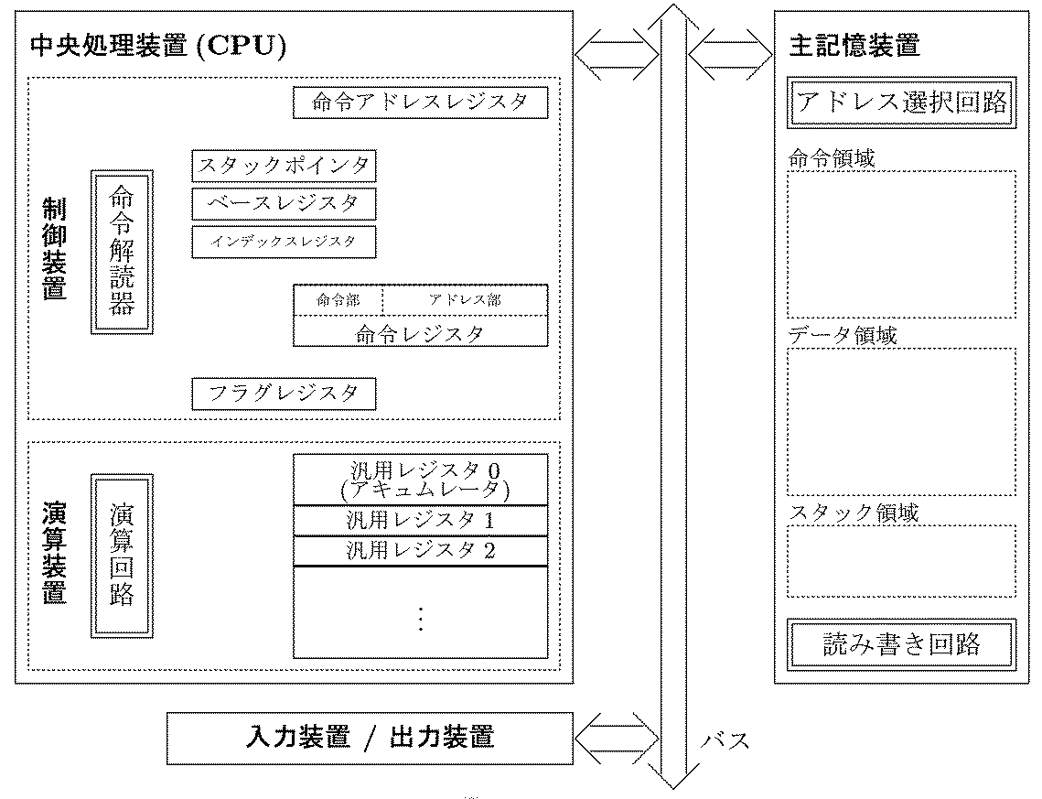
各装置の説明
Notes:
2

Slide 3
④
+l
①
②
命令
③
③
命令取り出し段階
Notes:
3

Slide 4
③
+
③
①
②
データ
④
④
⑤
命令実行段階
Notes:
4

Slide 5
機械語とアセンブラ言語
高級言語
（ソフトウェア）
Ｃ言語など
・最終的には、機械語に変換される
・人間が扱いやすい
機械語
（ソフトウェア）
アセンブラ言語
（ソフトウェア）
１対１
コンピュータ
（ハードウェア）
・コンピュータの本質的命令
・人間に比較的わかりやすい
Notes:
5

Slide 6
ＣＯＭＥＴⅡとＣＡＳＬⅡ
ＣＯＭＥＴⅡ（コンピュータ；ハードウェア）
ＣＯＭＥＴⅡは、実在しないコンピュータだが、コンピュータとしての五大機能を備えた仮想のコンピュータである。
ＣＡＳＬⅡ（アセンブラ言語；ソフトウェア）
ＣＡＳＬⅡは、ＣＯＭＥＴⅡ上で動作する機械語に対応するアセンブラ言語である。
注意：ＣＡＳＬⅡの仕様書は、情報処理技術者試験を実施いている情報処理推進機構から入手できるほか、情報処理技術者試験の「案内書・願書」の巻末に記載されている。
また、ＣＡＳＬⅡのプログラミングを体験できるシミュレータも提供されている。
その他、多くの有志によってＣＡＳＬⅡを学習できる教材がインターネット上で提供されているので、必要に応じて学習してもらいたい。
Notes:
6

Slide 7
ＣＯＭＥＴⅡの主な仕様
１語は１６ビット（負の数は２の補数で表す）
「#」が付加された数は１６進数を表す（例：＃０１AC、＃FFFF）
主記憶の容量は６５５３６語で０～６５５３５番地
逐次制御（命令語は１語長または２語長）
汎用レジスタは８つ（ＧＲ０～ＧＲ７）
ＧＲ１～ＧＲ７は指標レジスタ（アドレスの修飾）として利用できる
その他のレジスタ：スタックポインタ（ＳＰ）、プログラムレジスタ（ＰＲ）、フラグレジスタ（FR）
フラグレジスタ（FR）の種類：
ＯＦ
（オーバフローフラグ）
ＳＦ
（サインフラグ）
ＺＦ
（ゼロフラグ）
Notes:
7

Slide 8
ＣＯＭＥＴⅡの命令（機械語命令）
ロード、ストア、ロードアドレス命令
注意：ストア（STore）命令は代入方向が逆になる
算術、論理演算命令
比較演算命令
シフト演算命令（参考資料の３を参照のこと）
分岐命令
スタック操作命令（SP）
コール、リターン命令（PR、SP）
その他

Slide 9
命令に用いられる記号について
ｒ，ｒ１，ｒ２：汎用レジスタを示す（GR0～GR7）
ｘ：指標レジスタを示す（GR1～GR7）
［ ］：省略できることを示す
（ ）：レジスタまたはアドレスに格納されている内容を示す
実効アドレス：次のスライドを参照のこと
←：演算結果（左辺）をレジスタまたはアドレス（右辺）に格納することを示す
＋，ー：それぞれ算術加算および算術減算を表す
（補数で表された数の加算と減算）
＋_{L，}ー_{L：}それぞれ論理加算および論理減算を表す
（全て正の数として表された数の加算と減算）

Slide 10
実効アドレス（adr）について
「実効アドレス」はメモリのアドレスを表し、０～６５５３５の正の値として取り扱う
注意：数値として扱う場合もある
「（実効アドレス）」は実効アドレスが示すメモリのアドレスに格納された値を参照する
省略可能な指標レジスタ（[,x]）は実効アドレスを修飾するために用いられ、実効アドレス（adr）と指標レジスタ（x）に格納された値の論理加算を最終的な実効アドレスとする

Slide 11
実効アドレス（まとめ）
（実効アドレス）
ロード、
算術加算、論理加算、算術減算、論理減算、
論理積、論理和、排他的論理和、
算術比較、論理比較
実効アドレス
アドレス
ストア、ロードアドレス、
正分岐、負分岐、非零分岐、
零分岐、オーバーフロー分岐、無条件分岐
数値
算術左シフト、算術右シフト、
論理左シフト、論理右シフト
注意：スタック操作命令（プッシュ、ポップ）、コール、リターン命令（コール、リターン）、その他（スーパバイザコール、ノーオペレーション）を除く

Slide 12
命令の具体例１
「LD GR0，GR１」
GR0←（GR1）：汎用レジスタGR1に格納された値を汎用レジスタGR0に格納する
「LD GR0，adr」
GR0←（実効アドレス）：実効アドレス（アドレス）adrに格納された値を汎用レジスタGR0に格納する
「ST GR0，adr」
実効アドレス←（GR0）：汎用レジスタGR0に格納された値（アドレス）を実効アドレスadrが示すアドレスに格納する

Slide 13
命令の具体例２
「ADDA GR0，GR１」
GR0←（GR0）＋（GR1）：汎用レジスタGR0に格納された値と汎用レジスタGR1に格納された値を加算して、その結果を汎用レジスタGR0に格納する
「SUBL GR0，adr」
GR0←（GR0）－_{L}（実効アドレス）：汎用レジスタGR0に格納された値から汎用レジスタGR1に実効アドレスadrが示すアドレスに格納された値を減算して、その結果を汎用レジスタGR0に格納する
「AND GR0，GR1」
GR0←（GR0）AND（GR1）：汎用レジスタGR0に格納された値と汎用レジスタGR1に格納された値の論理積をとり、その結果を汎用レジスタGR0に格納する（各桁ごとに論理積をとる）

Slide 14
命令の具体例３
「CPA GR0，GR１」
汎用レジスタGR0に格納された値と汎用レジスタGR1に格納された値を比較し、その結果によってフラグレジスタ（FR）の値を設定する（分岐命令を伴うのが一般的である）
「JPL adr」
フラグレジスタ（FR）が条件（SF=0かつZF=0）を満たすとき、実効アドレスadrが示すアドレスに分岐（ジャンプ）する（条件を満たさない場合は次の命令に進む）

Slide 15
命令の具体例４
「SLL GR0，adr」
汎用レジスタGR0に格納された値を実効アドレス（数値）adrが示すビット数だけ論理左シフトする（詳細については次のスライドを参照のこと）
スタック操作命令、コール、リターン命令、その他の機能については、少し厄介になるので、概略を述べるにとどまることとする

Slide 16
シフト演算（まとめ）
算術左シフト（符号を変化させない）
算術右シフト（符号を変化させない）
論理左シフト
論理右シフト
OF
0
OF
OF
0
0
OF

Slide 17
フラグレジスタ（まとめ）
フラグレジスタの設定 | 機械語命令（アセンブラ言語）
設定されることを示す | 算術加算、論理加算、算術減算、論理減算
設定されることを示す （ただし、OFには０が設定される） | ロード、 論理積、論理和、排他的論理和、 算術比較、論理比較
設定されることを示す （ただし、OFにはレジスタから最後に送り出されたビットの値が設定される） | 算術左シフト、算術右シフト、 論理左シフト、論理右シフト
実行前の値が保持される | ストア、ロードアドレス、 正分岐、負分岐、非零分岐、 零分岐、オーバーフロー分岐、無条件分岐、 プッシュ、ポップ、 コール、リターン、 スーパバイザコール、ノーオペレーション

